Slide 1


Universidad Autónoma del Estado de México
Centro Universitario UAEM Ecatepec
Licenciatura en Informática Administrativa
Unidad de aprendizaje: Legislación Informática
Conceptos básicos del Derecho
Autor: M. en A. Laura Edith Alviter Rojas
Elaborado en Septiembre 2018

Slide 2
GUIÓN EXPLICATIVO
La presente unidad de aprendizaje tiene con finalidad identificar los diversos conceptos introductorios al Derecho como: concepto de Derecho, su clasificación, garantías individuales y la organización del Estado mexicano. Por lo que se recomienda la utilización de este material de manera secuencial.

Slide 3
CONTENIDO TEMÁTICO
UNIDAD DE COMPETENCIA I
Concepto de derecho, su finalidad y clasificación.
El derecho y su relación con otras disciplinas
Concepto de constitución, derecho constitucional.
Garantías individuales, sujetos de las garantías.
El estado, sus elementos, el ejercicio de la soberanía, división del supremo poder de la federación.
Derecho de las personas, sociedades civiles y mercantiles.

Slide 4


OBJETIVO DE LA UNIDAD I
Analizar el concepto de Derecho, su clasificación, garantías individuales y la organización del Estado mexicano, Derecho de las personas, sociedades civiles y mercantiles para poder aplicarlos al campo de la informática.

Slide 5
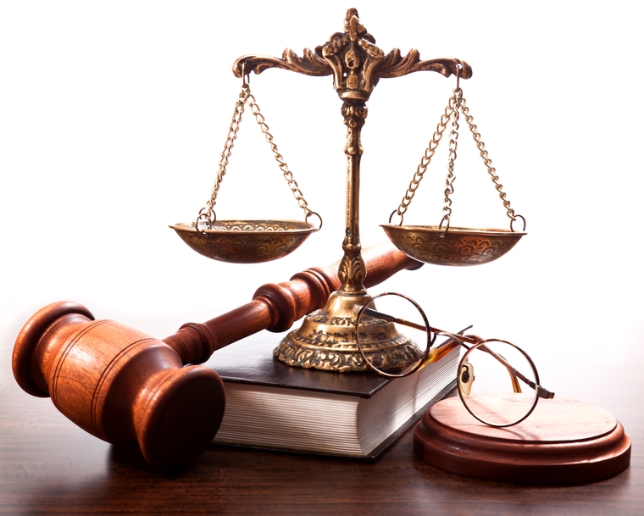
¿QUE ES EL DERECHO?
JURIDICAMENTE:
Conjunto o sistema de normas, principios e instituciones que rigen de manera obligatoria la conducta externa del individuo y las relaciones humanas en toda sociedad, con la finalidad de alcanzar la justicia, la seguridad y el bien común.

Slide 6

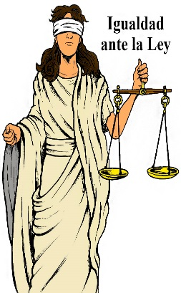
FINALIDAD DEL DERECHO
La finalidad del derecho es dotar a todos los miembros de una sociedad organizada de:
Seguridad jurídica: Tutela y protección que los órganos del Estado realizan sobre los derechos de los gobernados (Exigir en un juicio que un deudor pague su deuda o cumpla un contrato).
Igualdad: Conjunto de posibilidades y capacidades atribuibles al sujeto, en el sentido de que esté en la misma posibilidad de adquirir los mismos derechos y contraer las mismas obligaciones con respecto a otros sujetos colocados en igualdad de circunstancias. Se debe auxiliar de la equidad. (Contratación de hombres y mujeres, personas adultas mayores, indígenas, etc.).

Slide 7


-Libertad: Es la facultad del hombre de determinar racionalmente su propia conducta. Este derecho de elección se presenta de entre varias opciones. (Elegir una profesión, practicar una religión, hacerse un tatuaje, etc.)
-Bien común: Es todo aquello que es benéfico al mayor número posible de miembros de la sociedad (Construcción de una autopista).

Slide 8
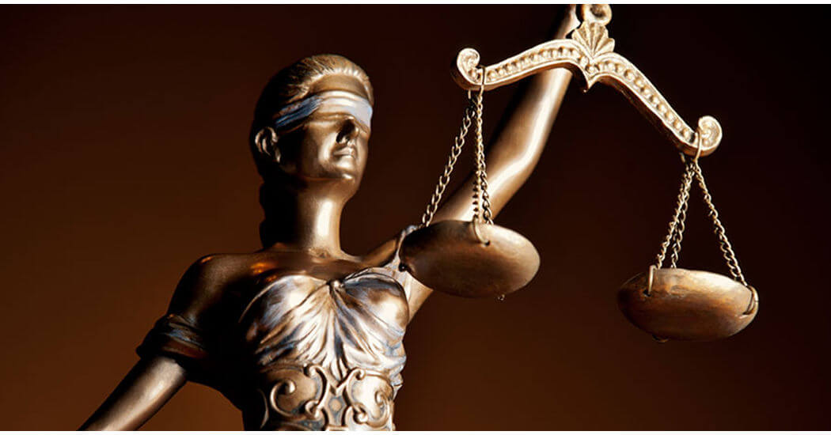
-Justicia: Virtud de dar a cada quien lo suyo, es el fin más importante de derecho (Tratar igual a los iguales y desigual a los desiguales).

Slide 9
FUENTES DEL DERECHO:
Todo lo que contribuye o ha contribuido a crear el conjunto de reglas jurídicas aplicables hoy por el Hombre.
FUENTES DEL DERECHO
1.- Formales
2.- Reales
3.- Históricas

Slide 10
Las fuentes formales Son los procesos de creación de las normas jurídicas, es decir aquellos elementos de donde normalmente se basa el legislador para crear disposiciones jurídicas; Proceso legislativo: Son dos los poderes que en nuestro país intervienen en la elaboración de las leyes federales: legislativo y ejecutivo.
Se denominan fuentes reales o materiales a todos los fenómenos naturales y sociales que dan origen a la norma jurídica, y que determinan el contenido de la misma; Por ejemplo: la revolución mexicana que dio origen a los artículos 27 (propiedad y repartición de tierras) y 123 (protección al trabajador) constitucionales.
Fuentes históricas: Son todos los acontecimientos, documentos, vestigios que en su momento encerraron una norma o ley jurídica y que le sirve al legislador para crear nuevas leyes. por ejemplo: la declaración de los derechos del hombre y el ciudadano de 1789, etc.

Slide 11

CLASIFICACIÓN DEL DERECHO:
Existen diversos criterios por los cuales los juristas clasifican al derecho:
1. Teoría monista Argumenta que todo derecho es derecho público pues toda norma jurídica proviene del Estado.

Slide 12

2. Teoría dualista Lo clasifica en derecho público y derecho privado en función de la relación de derecho, si dicha relación es entre particulares y el Estado sólo interviene como juez o árbitro, será derecho privado (En un divorcio el juez interviene sólo como autoridad), si la relación es entre un particular y el Estado como contraparte será derecho público (En un proceso penal el Ministerio Público interviene como parte).

Slide 13

3. Teoría tricotómica o tripartita Afirma que además de existir derecho público y derecho privado, existe una rama de reciente creación: el derecho social; mismo que surge para proteger a las clases sociales más desfavorecidas. En este grupo se encuentra el derecho laboral, el derecho agrario y el derecho de la seguridad social (relaciones entre patrón y trabajador, entre ejidatarios y respecto del IMSS, ISSSTE e ISEMyM).

Slide 15
DERECHO PÚBLICO
Normas que regulan las relaciones entre las personas y entidades privadas con los órganos que ostentan el poder público cuando estos últimos actúan como parte en ejercicio de sus legítimas potestades públicas.
DERECHO PRIVADO
Es la rama del Derecho que se ocupa preferentemente de las relaciones entre particulares. También se rigen por el Derecho privado las relaciones entre particulares y el Estado cuando éste actúa como un particular, sin ejercer potestad pública alguna (Por ejemplo en un contrato)
DERECHO SOCIAL
Son las normas jurídicas tendientes a dar protección a determinadas clases sociales económicamente débiles o desfavorecidas como los obreros, los campesinos y la clase trabajadora.

Slide 16
DERECHO CONSTITUCIONAL
Rama del derecho público que regula la estructura y organización del Estado, su forma de gobierno, así como los derechos mínimos de los gobernados, denominados derechos públicos subjetivos o garantías individuales.
DERECHO ADMINISTRATIVO
Es la rama del Derecho público que tiene por objeto la Administración pública, entendida como actividad a través de la cual el Estado y los sujetos auxiliares de éste tienden a la satisfacción de servicios públicos y de intereses colectivos.

Slide 17
DERECHO PENAL
El Derecho penal es el conjunto de normas que determinan los delitos, las penas que el Estado impone la delincuente, y las medidas de seguridad que el mismo establece para la prevención de la criminalidad. El objeto actual del Derecho penal es el de la “prevención del delito y la conservación del orden social”.
DERECHO PROCESAL
Conjunto de normas que rigen la función jurisdiccional (aplicación de la ley al caso concreto) y los elementos necesarios para su ejercicio. Supervisa a los individuos involucrados en los procedimientos judiciales y organiza a los tribunales que se encargan de impartir justicia. Su finalidad esencial es la averiguación de la verdad y la verificación de la justicia.

Slide 18
DERECHO FISCAL
Es una rama del Derecho público, que estudia las normas jurídicas a través de las cuales el Estado ejerce su poder tributario con el propósito de obtener de los particulares ingresos que sirvan para sufragar el gasto público en aéreas de la consecución del bien común. Su función es la administración de las reglas jurídicas que posibilitan que el Estado desarrolle y ejerza sus facultades tributarias. para solventar el funcionamiento del aparato estatal
DERECHO ECOLÓGICO
Es el conjunto de reglas y principios preservadores de la naturaleza y de sus elementos constitutivos básicos o esenciales para su complejo equilibrio: aire, espacios y especies protegidas, paisaje, flora y fauna, aguas, montes, suelos y subsuelos y recursos naturales.

Slide 19
DERECHO ECONÓMICO
Es el conjunto de principios y normas de Derecho público, que plasmadas en la carta fundamental, facultan al Estado para planear indicativa o imperativamente el desarrollo económico y social de un país y regular la cooperación humana en las actividades de creación, distribución, cambio y consumo de la riqueza generada por el sistema económico.
DERECHO INTERNACIONAL PÚBLICO
Es el conjunto de normas jurídicas y principios que regulan y coordinan las relaciones externas entre los sujetos de la comunidad internacional, tales como los Estados soberanos y organismos internacionales y otros sujetos a los cuales también se les confiere soberanía, y que generalmente están contenidas en tratados internacionales.

Slide 20

DERECHO INTERNACIONAL PRIVADO
Conjunto de normas de derecho público que estudian los problemas de nacionalidad, la situación jurídica de los extranjeros, los conflictos o convergencia de leyes y los conflictos o convergencia de jurisdicciones.

Slide 21

DERECHO CIVIL.
Conjunto de normas e instituciones destinadas a la protección y defensa de la persona y de los fines que son propios de ésta. Consta de las siguientes grandes ramas: derecho de la persona —capacidad, estados civiles, derechos de la personalidad, nacimiento, muerte y domicilio, entre otras materias. Derecho de obligaciones y contratos —teoría general de las obligaciones y de los contratos, contratos en particular (compraventa, permuta, donación, arrendamientos, entre otros supuestos) y responsabilidad civil. Derechos reales —posesión, propiedad, Registro de la propiedad, derechos reales sobre cosas ajenas. Derecho de familia —parentesco, matrimonio, filiación, patria potestad, tutela. Derecho de sucesiones —testamento, herencia, legados, sucesión intestada.

Slide 22
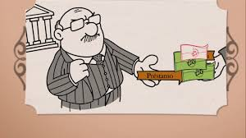
DERECHO MERCANTIL
Conjunto de leyes relativas a los actos de comercio y a los comerciantes, así como a las transacciones realizadas en los negocios. Entre estas leyes se encuentran las relativas a las ventas; a los instrumentos financieros, como los cheques y los pagarés; transporte terrestre y marítimo; seguros; corretaje; garantías; y embarque de mercancías. El Código de Comercio recoge todas las Disposiciones del Derecho mercantil y los conflictos se resuelven en tribunales civiles o en tribunales específicos aunque esto dependa de los países donde se produzca la disputa.

Slide 23
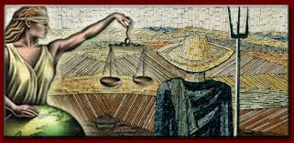
DERECHO DEL TRABAJO
Se define como el conjunto de normas dirigidas a reglamentar las relaciones entre patrones y trabajadores y a resolver los conflictos derivados de las relaciones laborales. No es otra cosa que la protección al trabajador
DERECHO AGRARIO
Rama moderna del derecho integrado por normas jurídicas que regulan la actividad en el campo deriva del Terreno y la explotación de la tierra, con el fin de lograr el bien de la comunidad rural.

Slide 24

DERECHO DE LA SEGURIDAD SOCIAL
Normas jurídicas de derecho social que tienden a dar protección a los miembros de la sociedad, contra las enfermedades, maternidad, accidente de trabajo, o enfermedad laboral, desempleo, invalidez, vejez y muerte; y también la protección en forma de asistencia médica y de ayuda a las familias con hijos.

Slide 25
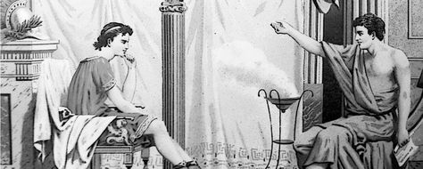
RELACIÓN DEL DERECHO CON OTRAS DISCIPLINAS
Derecho y filosofía: El derecho se encarga del estudio de las normas que regulan la conducta del ser humano, la filosofía pretende desentrañar la esencia de todo fenómeno, sus fines y valores. De ello se desprende que la filosofía ayude a entender la esencia, fines y valores del derecho.
Derecho y sociología: La sociología estudia a los fenómenos sociales, es decir a todo acontecimiento que surge del hombre en sociedad, el derecho regula de manera coactiva esas relaciones.
Notes:
filosofía podrá ayudar a los abogados en general a entenderse a sí mismos, a comprender y desarrollar el derecho y a operarla de manera justificada, creativa y honesta, y no salvajemente en la oscuridad a fin de posibilitar la justicia

Slide 26
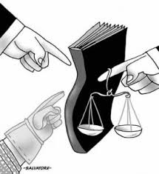
Derecho y economía: La economía estudia los procesos de producción y distribución de recursos, el derecho regula esos procesos además de que promueve la rectoría económica del Estado (Art. 25 y 26 de la Constitución federal).
Derecho y política: La política estudia las formas, reglas y procedimientos de acceso al poder público (leyes y procesos electorales), el derecho genera esas reglas y procedimientos.

Slide 27
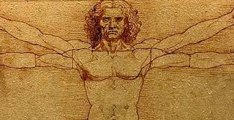
Derecho e historia: La historia se encarga del registro y narración de los acontecimientos pasados. El derecho no es una creación espontánea, tiene origen y evolución, los cuales son estudiados a través de la historia del derecho.
Derecho y antropología: La antropología es la ciencia que estudia los aspectos físicos y manifestaciones sociales y culturales del hombre.

Slide 28
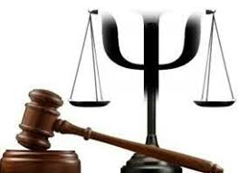
Derecho e informática: La informática se encarga del tratamiento automatizado de la información por medio de ordenadores. Tiene relación en la necesidad de regulación normativa de los sistemas de información, internet, delitos informáticos, comercio electrónico, propiedad intelectual. También se relaciona en que a través del uso de la informática se automatizan procedimientos jurídicos.
Derecho y psicología: La psicología estudia científicamente a la conducta humana y tiene relación con los escenarios jurídicos en los tribunales familiares, penales y laborales, en los centros penitenciarios, en la victimología y en la mediación.

Slide 29

Constitución
Es la norma fundamental y suprema en la que encuentra sustento todo el sistema jurídico de un Estado, en ella se establece su forma de gobierno, su estructura fundamental y organización de sus poderes, y los derecho mínimos de los gobernados
Notes:
constitución es el conjunto de reglas mas importantes que rigen la organización y funcionamiento del Estado

Slide 30
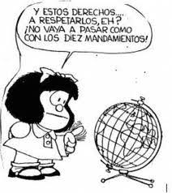

Parte dogmática.- La parte dogmática que en nuestra constitución política de los estados unidos mexicanos abarca del articulo 1 al 29, establece los derechos fundamentales del gobernado.
Parte orgánica.- La parte orgánica que va del articulo 30 al 136 establece la estructura fundamental del estado, la forma de gobierno y a las funciones de sus órganos y a las relaciones de estos entre si y con los particulares.

Slide 31
Derecho Constitucional
El derecho constitucional es la rama del derecho que estudia a las constituciones y por ende a las normas relativas a la estructura y organización fundamental del Estado, a la forma de gobierno, y a los derechos humanos y sus garantías mínimas de los gobernados que los gobernantes deben de respetar, las cuales pueden ser individuales o sociales, como ejemplo de las primeras tenemos la igualdad, libertad, etc., como ejemplo de las segundas tenemos el derecho a la educación y los derechos ejidales y comunales sobre la tierra.
Conjunto de normas jurídicas que se encargan del estudio de la constitución que establece la forma de gobierno, la organización y estructura del poder publico.
Notes:
su objeto de estudio es la forma de gobierno y la regulación de los poderes públicos, tanto en su relación con los ciudadanos como entre sus distintos órganos.

Slide 32

Garantías individuales
La palabra garantía proviene del termino anglosajón "warranty" que significa asegurar, afianzar, proteger, defender, a lo largo de la historia se les ha llamado garantías de la constitución, garantías fundamentales, derechos del gobernado, derechos del hombre.

Slide 33
Hay que dejar en claro que en Junio del 2011 se reformó la constitución cambiando la denominación de su libro I, capítulo 1º de “garantías individuales” por la de “derechos humanos”. El derecho humano es la facultad de las personas (Libertad, igualdad, propiedad y seguridad jurídica) generalmente reconocidas en los tratados internacionales; cuando esos derechos son reconocidos y protegidos en una constitución de un Estado se les dota de una garantía procesal para su protección (Mecanismo jurídico para exigir su cumplimiento en un juicio).
Derecho humano y garantía individual no son lo mismo, pero sí pueden tener el mismo contenido, de allí que pueda haber un derecho humano a la libertad de expresión y una garantía de igual denominación.

Slide 34
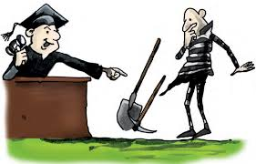
sujetos de las garantías
Sujeto activo: el gobernado.-Es aquel que debe de ser respetado en su esfera jurídica.
Sujeto pasivo: el órgano del estado.- Que está obligado a respetar el contenido de la prerrogativa del sujeto activo.

Slide 35
La parte dogmática de nuestra constitución que comprende las garantías individuales" (Artículos del 1 al 29), y que establece los derechos de los ciudadanos llamados garantías, las cuales se encuentran clasificadas en cuatro grandes grupos:
1. garantías de igualdad. Artículos: 1, 2, 4, 12 Y 13.
2. garantías de libertad. Artículos: 5, 6, 7, 8, 9,10, 11, 24 Y 28.
3. garantías de propiedad. Artículos: 27.
4).garantías de seguridad jurídica. Artículos: 14, 15, 16, 17, 18, 19, 20, 21,22, y 23.

Slide 36
Garantías de igualdad: conjunto de posibilidades y capacidades atribuibles al sujeto, en el sentido de que esté en la misma posibilidad de adquirir los mismos derechos y contraer las mismas obligaciones con respecto a otros sujetos colocados en igualdad de circunstancias".
Art. 1° Goce para todo individuo de las garantías y derechos humanos que otorga la constitución.
Art. 2° Prohibición de la esclavitud.
Art. 4° Igualdad de derechos sin distinción de sexo.
Art. 12° Prohibición de títulos nobiliarios.
Art. 13° Prohibición de fueros.

Slide 37
Garantías de libertad: Siendo la libertad el derecho de elegir aquello que es bueno para una persona, la facultad del hombre de determinar racionalmente su propia conducta.
Art. 5° Consagra la libertad de elegir cualquier profesión que se desee, siempre y cuando sea licita, además de hablar de la justa retribución del trabajo efectuado por alguien.
Art. 6° Habla de la libertad de expresión y derecho a la información, excepto si se ataca la moral, derechos de terceros, provoque un delito o altere el orden público.
Art. 7° Consagra la libertad de escribir y publicar sobre cualquier materia.
Art. 8° Consagra la libertad o derecho de petición, ya que los funcionarios y empleados públicos respetaran el ejercicio del derecho de petición, siempre y cuando, sea por escrito y de manera pacifica
Art. 9° Establece la libertad de asociación y reunión libre con objetivos lícitos, que no sea reunión armada, sin producir amenazas.

Slide 38
Art. 10° Establece la libertad o derecho a poseer armas por seguridad y defensa propia, a excepción de las prohibidas y las reservadas para el ejército.
Art. 11° Se establece la libertad de tránsito, de entrar y salir del país, viajar por el y mudar de residencia cuanto se desee.
Art. 16° Establece la libertad de correspondencia, de las comunicaciones, La correspondencia cubierta por estafetas estar libre de registro.
Art. 24° Consagra la libertad de creencia religiosa.
Art. 28 Consagra la libre concurrencia el estipular la prohibición de monopolios y prácticas monopólicas así como los estancos.

Slide 39
Garantías de propiedad : la propiedad es la facultad humana de goce y disposición sobre determinados bienes de acuerdo a lo permitido por las leyes respectivas.
Esta garantía está contenida en el artículo 27 que establece:
La propiedad de las tierras, minerales, recursos naturales yaguas nacionales corresponde originalmente a la nación, la cual ha tenido y tiene el derecho de transmitir el dominio de ella a los particulares constituyendo la propiedad privada, con sus respectivas restricciones para los extranjeros.
La expropiación, solo se hará por causa de utilidad pública y previa indemnización.

Slide 40
Garantías de seguridad jurídica :la seguridad jurídica es una garantía que representa la organización estatal destinada al mantenimiento del derecho, y consecuentemente la protección y tutela de los derechos de los gobernados.
Art. 14° Dice que a ninguna ley se le dará efecto retroactivo en perjuicio de persona alguna.
Nadie podrá ser privado de la vida, libertad y de sus propiedades, sino a través de un juicio ante los tribunales previamente establecidos (garantía de audiencia). Que la ley debe ser aplicada exactamente como es (garantía de la exacta aplicación de la ley y garantía de legalidad en materia civil.
Art. 15° No se puede extraditar reos políticos, ni delincuentes de del orden común que hayan estado en él termino de esclavos en otro país, ni la celebración de convenios en virtud de alterar sus garantías y derechos establecidos.
Art. 16° Establece la garantía de legalidad ya que establece que nadie puede ser molestado en su persona familia, documentos o posesiones sino en virtud de una orden judicial que funde y motive su causa.

Slide 41
Art. 17° Establece el derecho a que el estado administre justicia ya que previene que nadie puede hacerse justicia por si mismo, ni ejercer violencia para reclamar sus derechos. Pero se tiene derecho a recibir justicia, gratuitamente. Nadie puede ser aprisionado por deudas de carácter civil.
Art. 18 Establece garantías de carácter penal y procesal pena ya que solo habrá lugar a prisión preventiva por delito que merezca pena corporal. Los gobiernos de la Federación y los estados organizaran el sistema penal. La federación y los gobiernos de los estados establecerán instituciones para menores infractores.
Art. 19 Ninguna detención podrá sobrepasar los 3 días sin haberse declarado una auto de formal prisión. Todo proceso se seguirá por el delito señalado, si hubiese otro, se tendría que repetir el proceso con el otro delito.

Slide 42
Art. 20 consagra las garantías de seguridad de todo procesado:
  Libertad bajo fianza
  Derecho a no declarar en su contra
  Derecho a conocer el delito del que lo acusan y quien le acusa
  Que le faciliten todos los datos que solicite para su defensa
  Poder defenderse solo o por un abogado suyo o de oficio.
  No se podrá prolongar la prisión por ninguna cosa de dinero, y tampoco la prisión preventiva por ninguna cosa.
Art. 21 Establece la garantía de que solo la autoridad judicial podrá imponer penas. La persecución de delitos es del ministerio público con auxilio de la policía judicial. Si se trata de multas se tendrá que tomar en cuenta el ingreso o sueldo que tenga el infractor.
Art. 23 Consagra las garantías de que ningún juicio criminal deberá tener mas de tres instancias, nadie puede ser juzgado por el mismo delito. Queda prohibida la practica de absolver la instancia.
Art. 29, que habla de cuando se cancelan ciertas garantías individuales, que seria en caso de guerras o cosas así, que atenten contra nuestra sociedad, será por tiempo limitado, determinados lugares o todo el país.

Slide 43
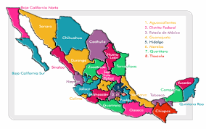

Estado
Es una sociedad o grupo de personas establecidos en un territorio delimitado, con un poder soberano que los organiza mediante un conjunto de normas jurídicas.

Slide 44
Sus elementos
Población: Conjunto de habitantes asentados en un territorio, es conocido como el elemento humano.
Territorio: Es el área geográfica donde el Estado ejerce su poder, exige una clara delimitación de sus fronteras, ya que el ejercicio del poder estatal sólo podrá ejecutarse válidamente dentro de los límites del territorio estatal.
Poder: El poder político del Estado es la posibilidad o facultad de influir en el comportamiento de otras con determinados propósitos. El poder se ejerce exclusivamente en el territorio por el Estado a la población, aún con el uso de la fuerza.

Slide 45
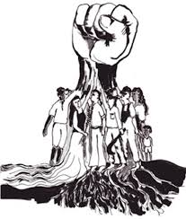
Ejercicio de la soberanía
Proviene del latín super omnia que significa “sobre todo” o “por encima de todo”. La soberanía se entiende como el poder supremo que reside en el pueblo (Art.39 constitucional), esto es autonomía e independencia, dicha facultad es delegada en el Estado para que sea éste el que los regule y gobierne.

Slide 46
División del supremo poder de la federación
Poder Legislativo
Poder Judicial
Poder Ejecutivo

Slide 47
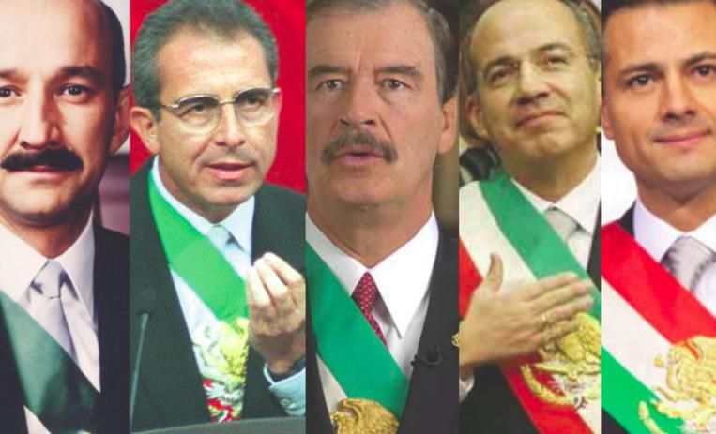
Poder ejecutivo:
Es el poder del Estado que se deposita en el presidente o jefe de Estado, el cual se auxilia de su gabinete o secretarios de Estado. Su principal función es la administración de los recursos públicos y la prestación de servicios públicos. También es el representante oficial del Estado, dirige la política y también propone la creación y modificación de leyes.

Slide 48
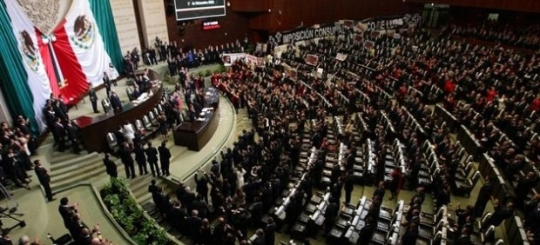
Poder Legislativo:
Es el órgano del Estado que tiene a su cargo la función de legislar, es decir, crear, modificar y derogar normas. En México se encuentra depositado en el Congreso de la Unión el cual se divide en dos cámaras una de 500 diputados y otra de 128 senadores.

Slide 49
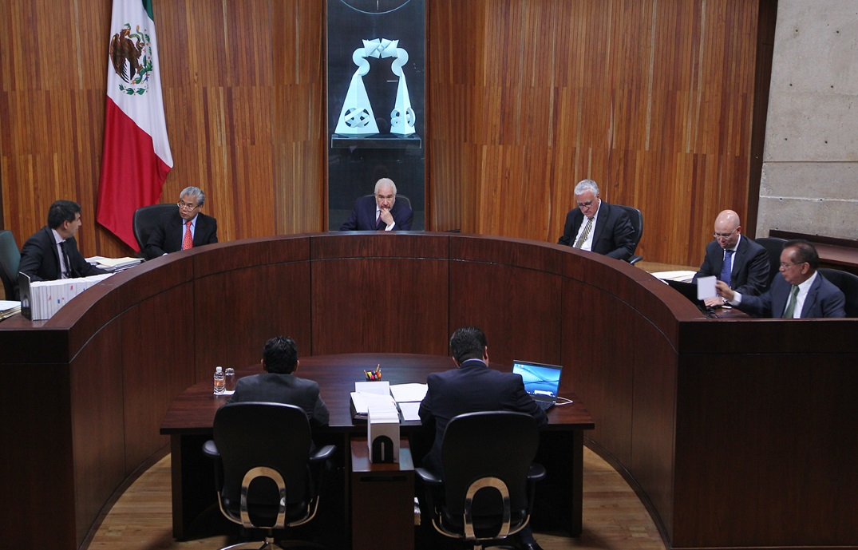
Poder judicial:
Son los órganos del Estado que se encargan de la administración de justicia, de manera específica son los tribunales federales y locales.

Slide 50
DERECHO DE LAS PERSONAS El derecho de las personas es una rama del derecho civil que tiene por objeto a la persona en cuanto tal y al nacimiento, modificación y extinción de las situaciones jurídicas que le afectan por el hecho de serlo
SOCIEDADES CIVILES La sociedad civil es un contrato por el cual dos o más personas se obligan a poner en común dinero, bienes o industria, con ánimo de partir entre sí las ganancias, y sin personalidad jurídica propia.
SOCIEDADES MERCANTILES es una persona jurídica que tiene como finalidad realizar actos de comercio sujetos al Derecho comercial. La sociedad mercantil posee carácter nominativo en donde existe la obligación y la aplicación de ese aporte para lograr un fin económico

Slide 51
BIBLIOGRAFÍA
García, E. Introducción al estudio del derecho. Editorial Porrúa 61a. edición
Téllez, J. Derecho informático. Cuarta edición Mc. Graw-Hill
Diccionario jurídico elemental. Guillermo Cabanellas de Torres. Editorial Heliasta.
Constitución Política de los Estados Unidos Mexicanos

